Slide 1



CHÀO MỪNG CÁC EM ĐẾN VỚI BÀI HỌC NGÀY HÔM NAY!
Giáo viên:

Slide 2


Bài viết 2
Viết về một tiết học
em thích

Slide 3

1- Kể với các bạn về một tiết học vui ở lớp em.

Slide 4

Gợi ý
Đó là tiết học môn gì?
Em và các bạn đã làm gì trong tiết học đó?
Tiết học đó có gì khiến em thấy vui?

Slide 5

Chúng em được vẽ về ngôi trường mơ ước trên giấy vẽ. Sau đó, dựa vào những gì đã vẽ, chúng em mới viết thành đoạn văn.
Một tiết học em cảm thấy rất vui là tiết Tiếng Việt vào thứ 6 tuần trước.
TIẾNG VIỆT
Đó là một tiết học thật thú vị! Em được vẽ và viết về những điều mơ ước của mình.
Buổi hôm đó, cô giáo ra đề bài “Hãy nói về ngôi trường mơ ước của em”.

Slide 6











Làm việc
nhóm đôi
Nói cho
nhau nghe

Slide 7
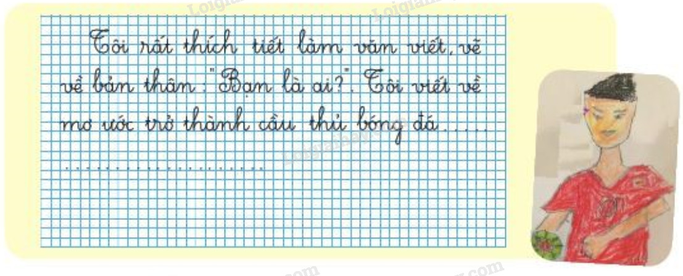
2. Dựa vào những điều đã kể ở bài tập 1, hãy viết 4- 5 câu về một tiết học em thích

Slide 8





Thực hành viết vở

Slide 9













Một tiết học em cảm thấy rất vui là tiết Tiếng Việt vào thứ 6 tuần trước. Buổi hôm đó, cô giáo ra đề bài “Hãy nói về ngôi trường mơ ước của em”. Chúng em được vẽ về ngôi trường mơ ước trên giấy vẽ. Sau đó, dựa vào những gì đã vẽ, chúng em mới viết thành đoạn văn. Đó là một tiết học thật thú vị! Em được vẽ và viết về những điều mơ ước của mình.

Slide 10


Tiêu chí đánh giá
Chia sẻ trước lớp
1
Nội dung
Từ ngữ
2
3
Trình bày

Slide 11









Bình chọn

Slide 12
Bình chọn

Slide 13

Cùng nhau
đánh giá tiết học
này của các bạn nhé!

Slide 14














HẸN GẶP LẠI CÁC EM TRONG TIẾT HỌC SAU!

